Slide 1
KBS-MYS EVRAK ONAY SÜREÇLERİ
HOŞGELDİNİZ

Slide 2
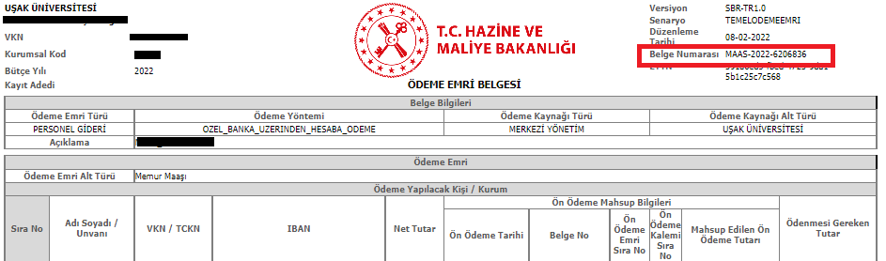
KBS-MYS EVRAK ONAY SÜREÇLERİ
Ödeme evrakı üzerinde bulunan belge numarası ‘MAAS’ ibaresi ile başlıyorsa belgenin onayı KBS üzerinden yapılır.

Slide 3
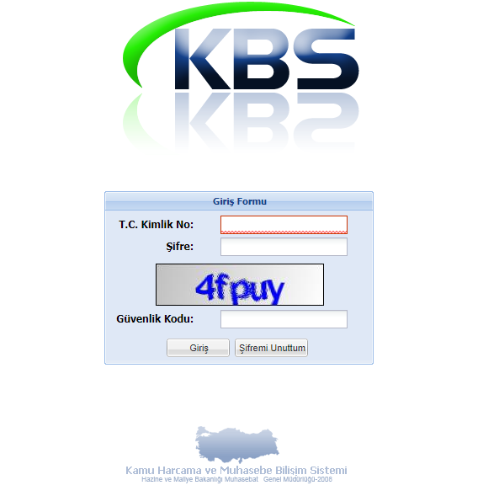
KBS-MYS EVRAK ONAY SÜREÇLERİ
KBS uygulamasına
giriş yapılır.

Slide 4
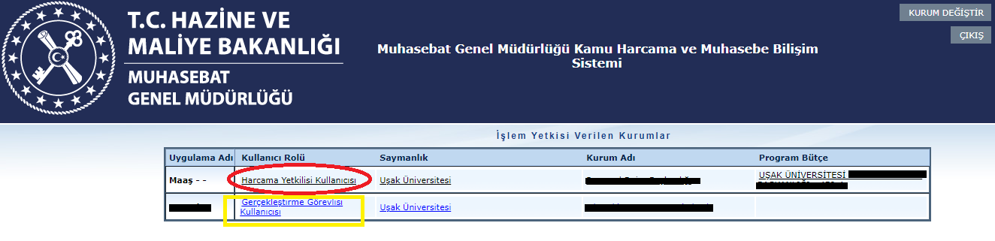
KBS-MYS EVRAK ONAY SÜREÇLERİ
Yetkili olunan Kurum-Birim yetkisi seçilir.

Slide 5
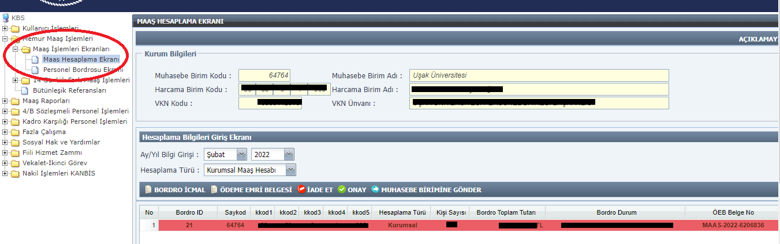
KBS-MYS EVRAK ONAY SÜREÇLERİ
Maaş onay işlemi için işaretli sekme seçilir. Altta bulunan onay kısmında Gerçekleştirme Gör. önce ONAY sonra HARCAMA YET. Gönder butonlarına basar.
Harcama Yet. önce ONAY sonra MUHASEBEYE GÖNDER butonlarına basar.

Slide 6
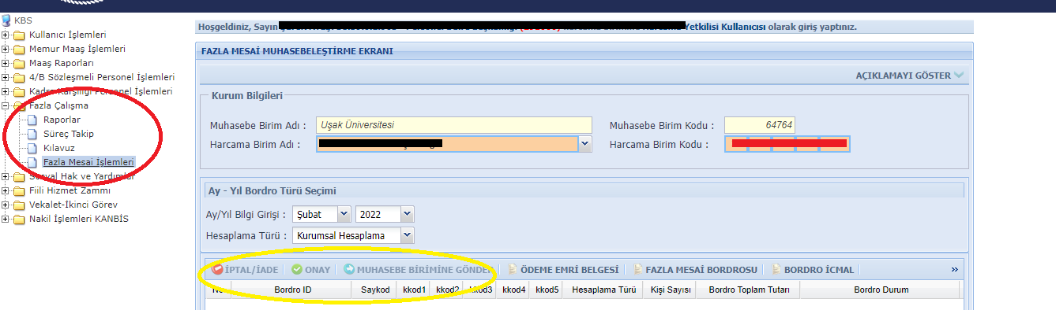
KBS-MYS EVRAK ONAY SÜREÇLERİ
Fazla mesai onay işlemi için işaretli sekme seçilir. Altta bulunan onay kısmında Gerçekleştirme Gör. önce ONAY sonra HARCAMA YET. Gönder butonlarına basar.
Harcama Yet. önce ONAY sonra MUHASEBEYE GÖNDER butonlarına basar.

Slide 7
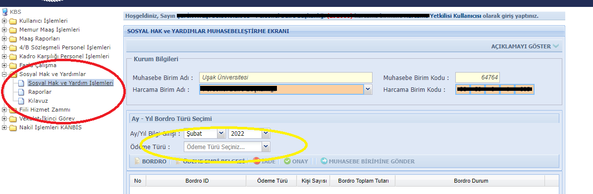
KBS-MYS EVRAK ONAY SÜREÇLERİ
Sosyal Hak ve Yardım onay işlemi için işaretli sekme seçilir. Ay/Yıl bilgisi ve Ödeme Türü seçilir. Altta bulunan onay kısmında Gerçekleştirme Gör. önce ONAY sonra HARCAMA YET. Gönder butonlarına basar.
Harcama Yet. önce ONAY sonra MUHASEBEYE GÖNDER butonlarına basar.

Slide 8
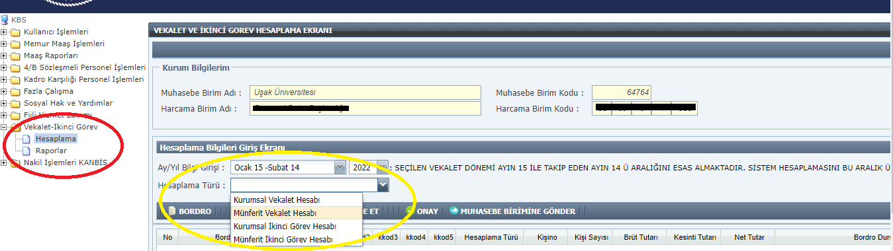
KBS-MYS EVRAK ONAY SÜREÇLERİ
Vekalet aylığı onay işlemi için işaretli sekme seçilir. Ay/Yıl bilgisi ve Hesaplama Türü seçilir.

Slide 9
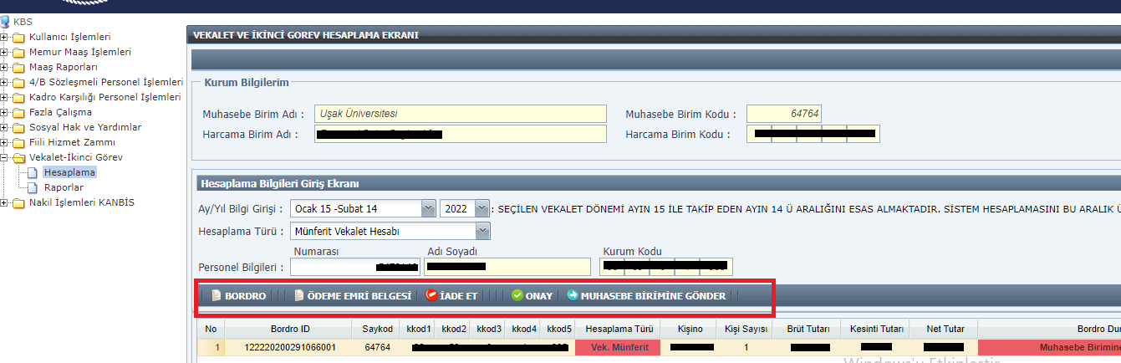
KBS-MYS EVRAK ONAY SÜREÇLERİ
Altta bulunan onay kısmında Gerçekleştirme Gör. önce ONAY sonra HARCAMA YET. Gönder butonlarına basar.
Harcama Yet. önce ONAY sonra MUHASEBEYE GÖNDER butonlarına basar.

Slide 10
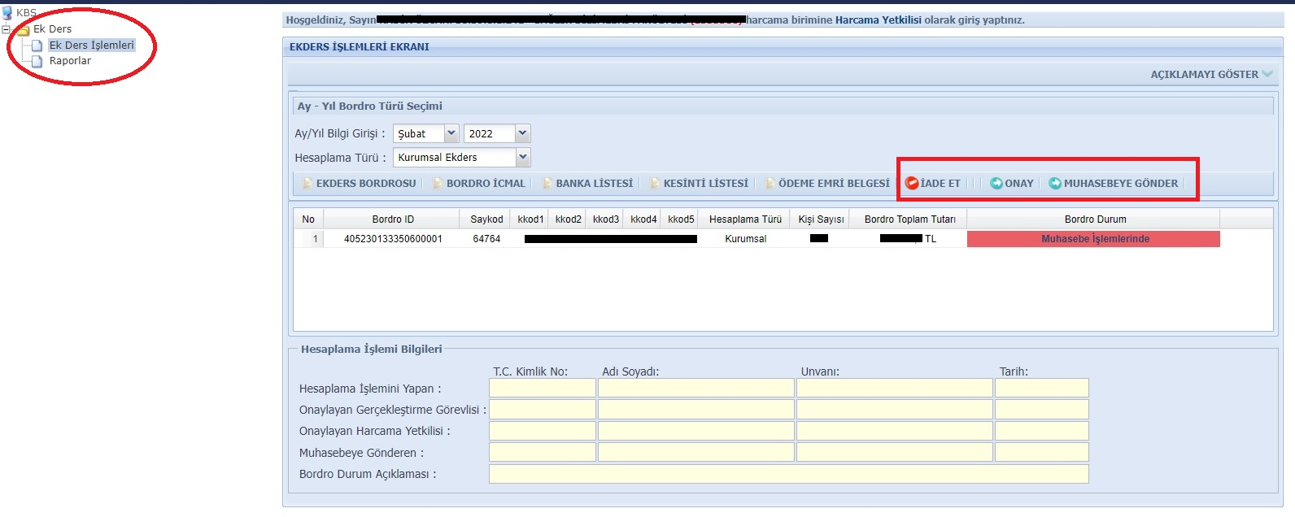
KBS-MYS EVRAK ONAY SÜREÇLERİ
Ek ders onay işlemi için işaretli sekme seçilir. Altta bulunan onay kısmında Gerçekleştirme Gör. önce ONAY sonra HARCAMA YET. Gönder butonlarına basar.
Harcama Yet. önce ONAY sonra MUHASEBEYE GÖNDER butonlarına basar.

Slide 11
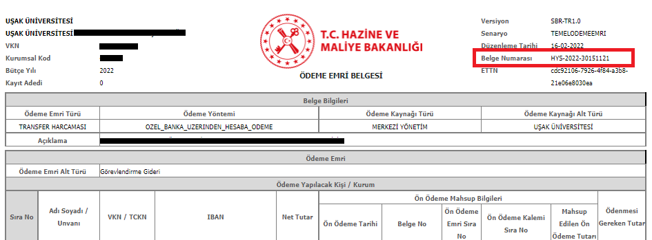
KBS-MYS EVRAK ONAY SÜREÇLERİ
Ödeme evrakı üzerinde bulunan belge numarası ‘HYS’ ibaresi ile başlıyorsa belgenin onayı MYS üzerinden yapılır.

Slide 12
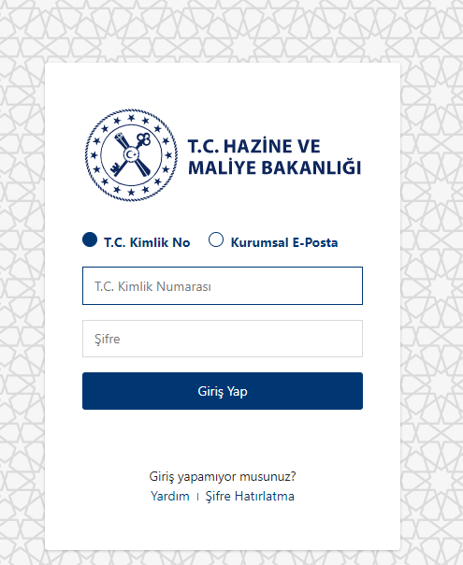
KBS-MYS EVRAK ONAY SÜREÇLERİ
MYS uygulamasına
giriş yapılır.

Slide 13
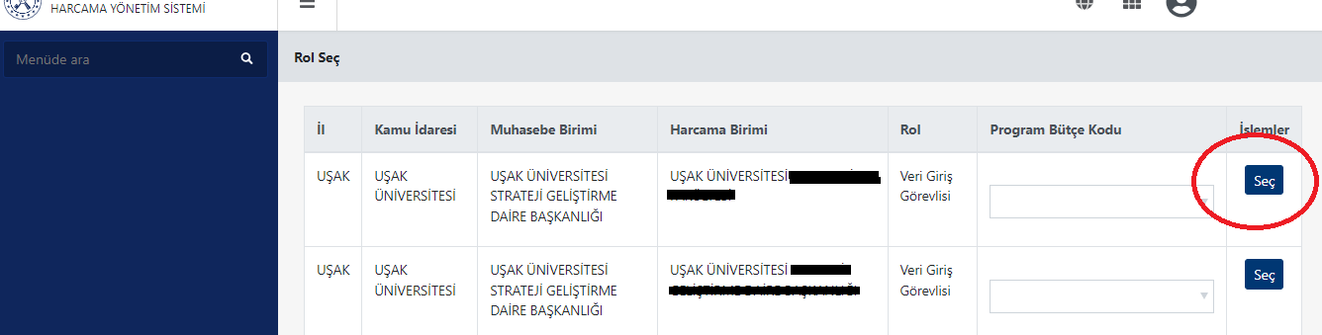
KBS-MYS EVRAK ONAY SÜREÇLERİ
Yetkili olunan Kurum-Birim yetkisi seçilir.

Slide 14
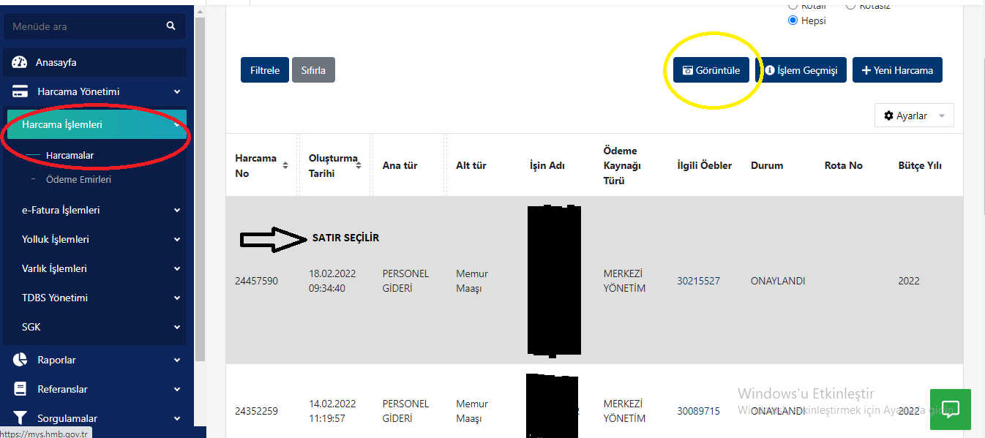
KBS-MYS EVRAK ONAY SÜREÇLERİ
Harcama onay işlemi için işaretli sekme seçilir. Onay yapılması gereken satır seçildikten sonra ‘Görüntüle’ butonuna basılır. Gerçekleştirme Gör. ONAYA GÖNDER butonuna basar.
Harcama Yet. ONAYLA butonuna basar.

Slide 15
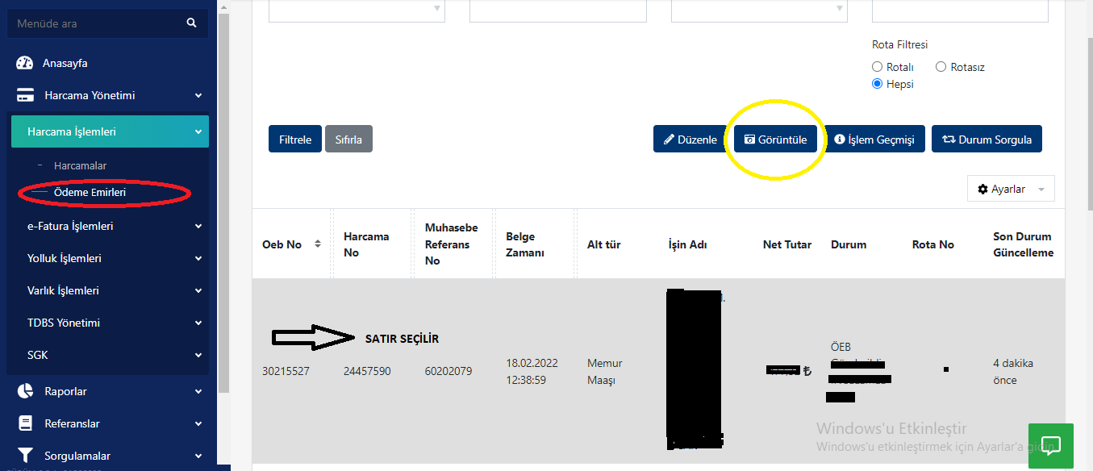
KBS-MYS EVRAK ONAY SÜREÇLERİ
Ödeme Emri onay işlemi için işaretli sekme seçilir. Onay yapılması gereken satır seçildikten sonra ‘Görüntüle’ butonuna basılır. Gerçekleştirme Gör. ONAYA GÖNDER butonuna basar.
Harcama Yet. önce ONAYLA sonra MUHASEBEYE GÖNDER butonlarına basar.

Slide 16
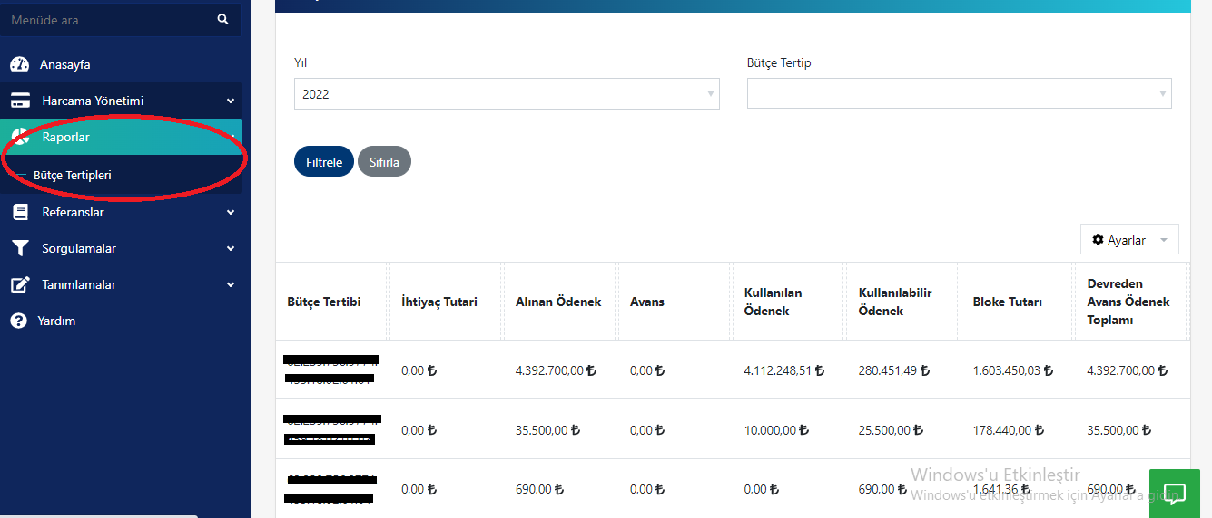
KBS-MYS EVRAK ONAY SÜREÇLERİ
Bütçe tertiplerinin yetkililerce takip edilmesi ve istenildiğinde ulaşılabilmesi için MYS de ‘Raporlar’ sekmesi ve ‘Bütçe Tertipleri’ alt sekmesi seçilerek ilgili tertiplere ulaşılabilmektedir.

Slide 17
KBS-MYS EVRAK ONAY SÜREÇLERİ
ZAMAN AYIRDIĞINIZ İÇİN TEŞEKKÜR EDERİZ…

